Slide 1


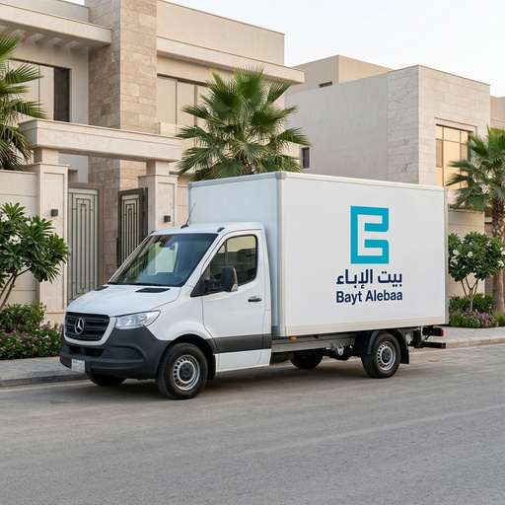




تطوير خدمات ما بعد البيع
تطوير رحلة خدمة متكاملة من طلب العميل حتى إغلاق الخدمة
  تنظيم العمليات
  توحيد الإجراءات
  تحسين تجربة العميل
  تسريع تنفيذ الخدمة
  رفع كفاءة المتابعة
  وضوح حالة الطلب

Slide 2

الوضع قبل المشروع
تحديات تشغيلية كانت تؤثر على وضوح رحلة الخدمة وسهولة متابعتها.
صعوبة متابعة الطلب
تشتت خطوات الخدمة
"لم يكن هناك نظام موحّد يجمع جميع خدمات ما بعد البيع في مكان واحد، حيث كانت كل خدمة تُدار بشكل منفصل وبأساليب مختلفة، مما يصعّب متابعة رحلة العميل بشكل كامل."
عدم وضوح الخطوة التالية
اعتماد على خبرة الموظف
"تعدد طرق العمل وعدم وضوح حالة كل خدمة جعل عملية المحاسبة والمتابعة أكثر صعوبة، سواء في تحديد المسؤول عن التأخير أو معرفة المرحلة التي توقفت عندها الخدمة."
"عند حدوث تأخير أو مشكلة في الطلب، كان من الصعب تحديد مصدرها بسرعة: هل المشكلة في التوصيل، أو التركيب، أو التحويلات بين المستودعات، مما يؤخر المعالجة واتخاذ القرار."

Slide 3
توحيد الخدمات
جمع خدمات ما بعد البيع ضمن نظام واحد بدل إدارتها بشكل منفصل، لتسهيل المتابعة وربط مراحل الخدمة ببعضها.
الهدف من المشروع
تنظيم رحلة الخدمة
بناء رحلة موحّدة وواضحة لخدمات ما بعد البيع، يمكن متابعتها وإدارتها من مكان واحد بكفاءة أعلى وأخطاء أقل.
تحديد مسار واضح لكل خدمة من بداية الطلب حتى الإغلاق، مع معرفة المرحلة الحالية والخطوة التالية.
"يهدف المشروع إلى بناء منظومة موحدة لخدمات ما بعد البيع تربط مختلف مراحل الخدمة ضمن مسار واضح ومتكامل، بحيث يمكن متابعة الطلب من لحظة إنشائه وحتى إغلاقه، مع تقليل الاعتماد على الإجراءات اليدوية، وتوضيح مسؤوليات كل فريق، وتحسين القدرة على معرفة حالة الطلب ومصدر أي تأخير أو مشكلة. كما يوفّر هذا التنظيم أساسًا يمكن تطويره مستقبلًا لإضافة خدمات جديدة، وتحسين التقارير، ورفع مستوى الرقابة والكفاءة التشغيلية."
تقليل العمل اليدوي
أتمتة أكبر عدد ممكن من الخطوات وتقليل الاعتماد على المتابعة اليدوية والاجتهاد الشخصي للموظف.
وضوح المسؤوليات والمتابعة
"تهدف هذه المحاور إلى بناء عملية تشغيلية أكثر وضوحًا وترابطًا، تساعد الموظف على تنفيذ الخدمة بشكل صحيح، وتمنح الإدارة رؤية أفضل على سير الطلبات والخدمات."
تحديد المسؤول عن كل مرحلة وتسهيل معرفة سبب التأخير أو مكان توقف الخدمة عند حدوث مشكلة.

Slide 4

تقييم العميل
خدمة العملاء
توثيق تجربة العميل وقياس مستوى رضاه بعد اكتمال الخدمة.
التوصيل
قسم التوصيل والمستودعات
تنفيذ أعمال التركيب في موقع العميل وإكمال الخدمة.
تجهيز الطلب وتسليمه للعميل في الموعد المحدد.
التصميم
قسم التصميم
تصنيع وتجهيز الطلب حسب التصميم والمواصفات المعتمدة.
التركيب
قسم التركيب
إعداد التصميم بناءً على القياسات ومتطلبات العميل.
فاتورة من SAP قسم المبيعات
أخذ القياسات المطلوبة من موقع العميل وتجهيز البيانات للخدمات التالية.
التصنيع
قسم التصنيع
وصول الفاتورة إلى نظام خدمات ما بعد البيع وبدء رحلة الخدمة.
رفع المقاسات
قسم التركيب
رحلة الخدمة الجديدة
رحلة مترابطة تبدأ من الفاتورة وتنتقل بين الخدمات حسب احتياج العميل حتى إتمام الخدمة وتقييم التجربة

Slide 5

خدمة التوصيل
الجهة المسؤولة: إدارة المستودعات / التوصيل
✅
06
🚛
05
📝
04
🚚
03
📅
02
📝
01
🧾
00
استلام الخدمة
جاري التوصيل
ملء النموذج
ربط الخدمة بالسائق
جدولة التوصيل
طلب توصيل
فاتورة من SAP
ملخص الدورة
03
02
01
00
ربط الخدمة بالسائق المسؤول عن التنفيذ.
انتقال الطلب إلى مرحلة جدولة التوصيل، وإرسال رابط الحجز للعميل لتحديد الموعد وموقع التسليم.
إنشاء طلب التوصيل داخل نظام خدمات ما بعد البيع.
وصول فاتورة من SAP تحتوي على خدمة التوصيل.
يدوي مسؤول التحميل / إدارة المستودعات
آلي من خلال النظام
آلي من خلال النظام
آلي من خلال النظام
06
05
04
استلام العميل للخدمة وإغلاق دورة التوصيل.
بدء رحلة التوصيل وتوثيق تنفيذ الخدمة.
تعبئة نموذج سند التحميل وتجهيز بيانات الرحلة.
آلي من خلال النظام
يدوي السائق / إدارة المستودعات
يدوي مسؤول التحميل / إدارة المستودعات

Slide 6
خدمة التحويلات الداخلية
الجهة المسؤولة: إدارة المستودعات
✅
03
🚚
02
📝
01
📥
00
تم الاستلام في
مستودع التجمع
جاري النقل
طلب تحويل داخلي
فاتورة من ساب
ملخص الدورة
01
00
تسجيل الكميات المطلوب نقلها من قِبل أمين مستودع المصدر.
بضاعة العميل أو جزء منها غير متوفر في مستودع التجمع.
يدوي / إدارة المستودعات
آلي من خلال النظام
03
02
استلام البضاعة في مستودع التجمع وإدخال الكميات المستلمة من قِبل أمين المستودع، واكتمال دورة التحويل الداخلي.
انتقال الطلب إلى مرحلة «جاري النقل»، ونقل البضاعة إلى مستودع التجمع.
يدوي / إدارة المستودعات
يدوي / إدارة المستودعات

Slide 7
خدمة استلام العميل البضاعة من المستودع
الجهة المسؤولة: إدارة المستودعات
✅
02
📩
01
🧾
00
تأكيد استلام العميل
إرسال رسالة إلى العميل
فاتورة من SAP
ملخص الدورة
02
01
00
بعد استلام العميل للبضاعة، يتم تأكيد الاستلام داخل النظام وتكتمل دورة الخدمة.
يقوم النظام تلقائيًا بإرسال رسالة إلى العميل لإبلاغه بجاهزية البضاعة للاستلام من المستودع.
وصول فاتورة من SAP تحتوي على خدمة استلام العميل البضاعة من المستودع.
يدوي / إدارة المستودعات
آلي من خلال النظام
آلي من خلال النظام

Slide 8
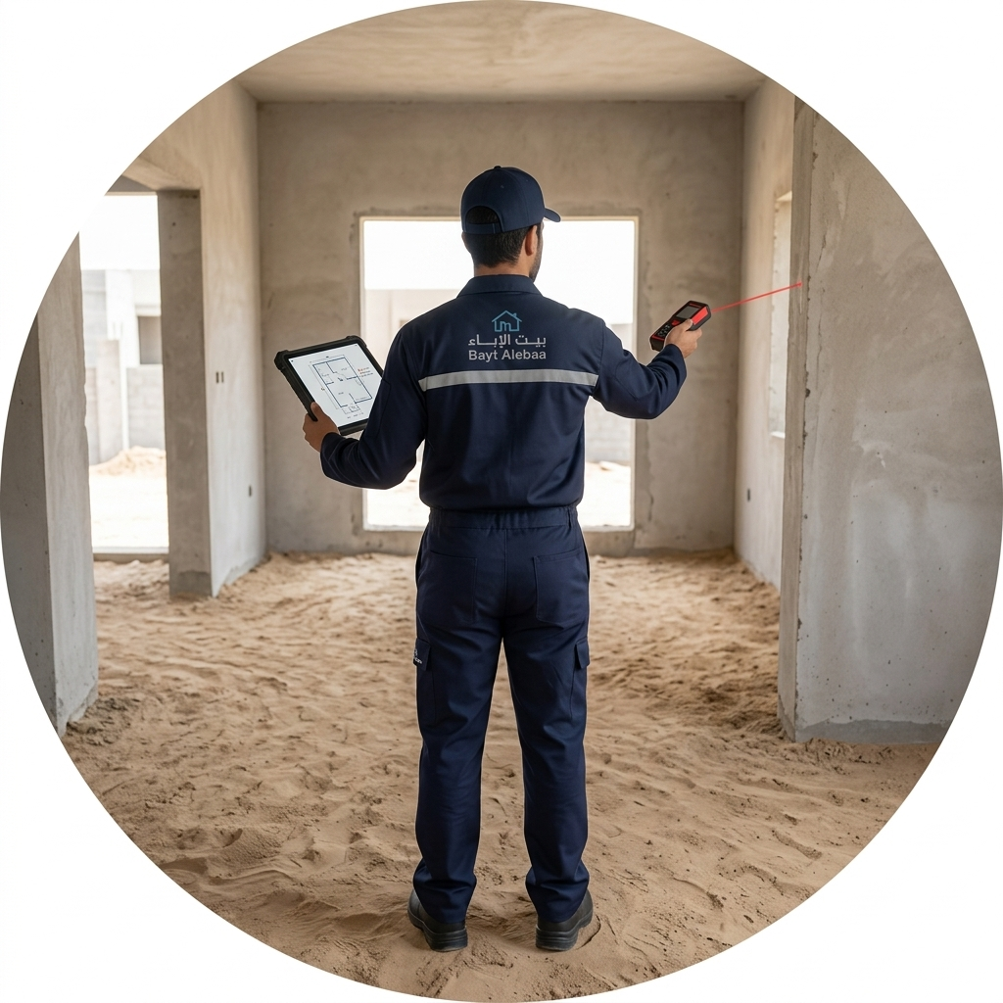
خدمة رفع المقاسات
الجهة المسؤولة: فريق رفع المقاسات / الفنيون
✅
06
📏
05
📝
04
🧍
03
📅
02
📝
01
🧾
00
استلام الخدمة
رفع القياسات
ملئ النموذج
تم تعيين الفني
التحقق من الجاهزية وحجز الموعد
طلب رفع مقاسات
فاتورة من SAP
ملخص الدورة
03
02
01
00
يتم تعيين الفني المسؤول عن تنفيذ الزيارة.
انتقال الطلب إلى مرحلة التحقق من الجاهزية وحجز الموعد وإرسال رابط الحجز للعميل.
إنشاء طلب رفع مقاسات داخل نظام خدمات ما بعد البيع.
وصول فاتورة من SAP تحتوي على خدمة رفع المقاسات.
يدوي / إدارة التركيبات
آلي من خلال النظام
ألي من خلال النظام
آلي من خلال النظام
06
05
04
توثيق استلام العميل للخدمة واعتماد التنفيذ، وانتقال المهمة إلى مرحلة تمت الخدمة.
تسجيل الغرف والمقاسات ورفع الصور والملاحظات المطلوبة.
فتح نموذج رفع المقاسات وبدء تنفيذ الخدمة في موقع العميل.
آلي من خلال النظام
يدوي الفني / إدارة التركيبات
يدوي الفني / إدارة التركيبات

Slide 9

خدمة التركيب
الجهة المسؤولة: إدارة التركيبات / الفنيون
✅
06
📝
05
🚚
04
🧍
03
📅
02
📝
01
🧾
00
استلام الخدمة
ملئ النموذج
تنفيذ خدمة التوصيل للعميل
في انتظار تعيين الفني
جدولة خدمة التركيب
طلب تركيب
فاتورة من SAP
ملخص الدورة
03
02
01
00
يتم تعيين الفني المسؤول عن تنفيذ خدمة التركيب.
انتقال طلب التركيب إلى مرحلة جدولة خدمة التركيب، وإرسال رابط الحجز وتأكيد الموعد مع العميل.
إنشاء طلب تركيب داخل نظام خدمات مابعد البيع.
وصول فاتورة من SAP تحتوي على خدمة التركيب.
يدوي / إدارة التركيبات
آلي من خلال النظام
آلي من خلال النظام
آلي من خلال النظام
06
05
04
بعد إنهاء أعمال التركيب وتوثيق استلام العميل للخدمة، تنتقل المهمة إلى مرحلة تم التركيب.
يقوم الفني في موقع العميل بفتح نموذج التركيب وتنفيذ الخدمة وتوثيق بياناته.
يتم تنفيذ خدمة التوصيل للعميل عند ارتباط خدمة التركيب بالتوصيل، لضمان وصول البضاعة قبل تنفيذ التركيب.
آلي من خلال النظام
يدوي الفني / إدارة التركيبات
إدارة المستودعات

Slide 10

خدمة التصميم
الجهة المسؤولة: إدارة التصميم
✅
06
🔍
05
📋
04
🎨
03
🧍
02
📝
01
🧾
00
مكتمل ومعتمد
بانتظار موافقة العميل
موافقات داخلية
جاري العمل على التصميم
مُسندة لمصمم
طلب تصميم
فاتورة من SAP
ملخص الدورة
03
02
01
00
يبدأ المصمم العمل على التصميم وإعداد المقترح حسب متطلبات العميل.
إسناد طلب التصميم إلى المصمم المسؤول عن تنفيذ الخدمة.
إنشاء طلب تصميم وبدء دورة خدمة التصميم.
وصول فاتورة من SAP تحتوي على خدمة التصميم.
يدوي / إدارة التصميم
يدوي / إدارة التصميم
يدوي / إدارة التصميم
يدوي / إدارة التصميم
06
05
04
بعد اعتماد التصميم، تنتقل المهمة إلى مرحلة مكتمل ومعتمد وتنتهي دورة التصميم.
يتم إرسال أو عرض التصميم للعميل بانتظار اعتماده.
يتم استكمال المراجعات والموافقات الداخلية على التصميم.
يدوي / إدارة التصميم
يدوي / إدارة التصميم
يدوي / إدارة التصميم

Slide 11

خدمة التصنيع
الجهة المسؤولة: إدارة التصنيع / الورش
✅
04
🏭
03
📤
02
📝
01
🧾
00
تسليم الخدمة
جاري التصنيع
إرسال إلى ورشة التصنيع
طلب خدمة تصنيع
فاتورة من SAP
ملخص الدورة
02
01
00
إرسال طلب التصنيع إلى ورشة التصنيع لبدء تنفيذ الأعمال المطلوبة.
إنشاء طلب خدمة تصنيع داخل نظام خدمات ما بعد البيع.
وصول فاتورة من Sap تحتوي على خدمة التصنيع.
يدوي / إدارة التصنيع
آلي من خلال النظام
آلي من خلال النظام
04
03
بعد اكتمال أعمال التصنيع، تنتقل المهمة إلى مرحلة تم الانتهاء من الخدمة.
بدء أعمال التصنيع ومتابعة تنفيذ الطلب حسب المواصفات المعتمدة.
يدوي / إدارة التصنيع
يدوي / إدارة التصنيع

Slide 12
الخدمات المجانية
الجهة المسؤولة: الجهة المختصة
🛠
03
📤
02
📝
01
🧾
00
تنفيذ الخدمة
تحديد نوع الخدمة
خدمة مجانية
فاتورة من SAP
ملخص الدورة
02
01
00
يتم تحديد نوع الخدمة المطلوبة، مثل التركيب أو التوصيل أو أي خدمة أخرى.
يتم إنشاء خدمة مجانية داخل نظام خدمات ما بعد البيع حسب الحاجة.
وصول فاتورة من SAP لا تحتوي على خدمة مضافة.
03
بعد تحديد نوع الخدمة، يتم تحويل الطلب إلى الجهة المختصة وبدء تنفيذ الخدمة.

Slide 13
كيف تصل الحالات إلى خدمة العملاء؟
ثلاثة مصادر تغذّي جهة واحدة مسؤولة عن كل حالة
من النظام
💻
من العميل مباشرة
💬
من الإدارات الداخلية
🔗
• حالة عالقة
• عميل لم يحجز موعد
• تأخر في إجراء مطلوب
• استفسار
• شكوى
• عميل رفض التوقيع
• عميل غير راضٍ عن التركيب
• صعوبة تواصل
خدمة العملاء
خدمة العملاء
جميع القنوات الثلاثة تصب في جهة واحدة لإدارة الحالة ومتابعتها حتى الإغلاق.

Slide 14
الشكاوى / الاستفسارات
الجهة المسؤولة: خدمة العملاء / الجهة المختصة بالمتابعة
✅
04
🔍
03
🔗
02
🎯
01
📥
00
حل أو تصعيد
متابعة
ارسال إلى الجهة المختصة
تحديد النوع
شكوى/استفسار العميل
ملخص الدورة
02
01
00
تحويل الشكوى إلى الجهة المختصة بالمعالجة.
تحديد نوع الحالة وتصنيفها.
استقبال شكوى او استفسار العميل وتوثيق تفاصيلها.
يدوي / خدمة العملاء / الجهة المختصة
يدوي / خدمة العملاء
يدوي / خدمة العملاء
04
03
الوصول إلى حل الشكوى، أو تصعيدها عند الحاجة.
متابعة الشكوى حتى اكتمال الإجراء.
يدوي / خدمة العملاء
يدوي / خدمة العملاء

Slide 15

خدمة الصيانة
الجهة المسؤولة: خدمة العملاء/ الجهة الفنية المسؤولة
✅
06
📅
05
📥
04
📋
03
🧍
02
📅
01
📝
00
جاري الصيانة /
تسليم الخدمة
تحديد موعد الصيانة
القرار النهائي / الموافقات
التقرير المبدئي
تعيين فني
جدولة موعد
طلب صيانة جديد
ملخص الدورة
03
02
01
00
بعد زيارة الفني، يتم تسجيل التقرير المبدئي للحالة وتحديد الإجراء المطلوب.
يكون طلب الصيانة بانتظار تعيين الفني المسؤول عن تنفيذ الزيارة.
يتم الانتقال إلى مرحلة جدولة الموعد لتحديد موعد زيارة الصيانة.
إنشاء طلب صيانة جديد داخل نظام خدمات ما بعد البيع.
يدوي / الجهة المختصة
يدوي / الجهة المختصة
يدوي / خدمة العملاء
يدوي / خدمة العملاء
06
05
04
تنفيذ أعمال الصيانة ثم تسليم الخدمة بعد الانتهاء من الأعمال المطلوبة.
بعد جاهزية الحالة، يتم تحديد موعد تنفيذ أعمال الصيانة.
اتخاذ القرار النهائي للحالة واستكمال الموافقات المطلوبة.
يدوي / الفني
يدوي / خدمة العملاء
يدوي / الإدارة

Slide 16



قبل وبعد المشروع
مقارنة توضح أثر المشروع على رحلة خدمات ما بعد البيع
قبل المشروع
بعد المشروع
VS
خدمات موزعة ومنفصلة
01
خدمات ضمن رحلة موحدة
متابعة يدوية
02
متابعة واضحة داخل النظام
صعوبة معرفة حالة الطلب
03
معرفة المرحلة والخدمة المتأثرة
صعوبة المحاسبة والمتابعة
04
وضوح أكبر في المسؤوليات والمتابعة

Slide 17












وضوح أهداف الخدمة
توحيد رحلة خدمات ما بعد البيع وتحديد مسار واضح لكل خدمة.
الفائدة على الشركة
تنظيم العمليات
تنظيم المراحل والإجراءات وتحديد ما يجب تنفيذه في كل خطوة.
رفع الكفاءة التشغيلية
تقليل الهدر والأخطاء وتحسين استخدام الوقت والموارد.
تحسين الالتزام بالمواعيد
تنظيم الجدولة ومتابعة تنفيذ الخدمات في الوقت المحدد.
وضوح ومتابعة أفضل
معرفة حالة الطلب ومكان توقف الخدمة ومصدر المشكلة بسهولة.
"ساهم المشروع في تحسين كفاءة التشغيل، ورفع مستوى المتابعة، وتوحيد طريقة العمل بين الفرق المختلفة ضمن خدمات ما بعد البيع."
تحسين جودة الخدمة
رفع مستوى الالتزام بالإجراءات وتحسين تجربة العميل حتى إغلاق الخدمة.

Slide 18

المرحلة القادمة
بعد تنظيم العمليات وتوحيد رحلة الخدمة، تأتي المرحلة التالية للاستفادة من البيانات والذكاء الاصطناعي لرفع الكفاءة ودعم القرار.
01
تطوير التقارير ومؤشرات الأداء
بناء تقارير أوضح وKPIs تساعد الإدارة على متابعة أداء الخدمات والفرق واتخاذ القرار بسرعة أكبر.
02
أتمتة وتطوير العمليات
أتمتة مراحل إضافية، استكمال تطوير باقي خدمات ما بعد البيع، وتحسين متابعة تنفيذ الطلبات.
03
تحسين تجربة العميل
تطوير تقييم العملاء، تحسين تجربة الحجز والمتابعة، والاستفادة من ملاحظات العملاء في تحسين الخدمة.
04
الذكاء الاصطناعي والمساعد الذكي
توسيع المساعد الذكي الحالي ليستفيد من بيانات الخدمات والتذاكر والمحادثات، ويساعد الموظف في معرفة الإجراء المناسب، تلخيص الحالات، واكتشاف الأنماط والمشاكل المتكررة.

